Slide 1
DISPERSIONE SCOLASTICA
COME SEGNALARE GLI ALUNNI INDEMPIENTI ALL’OBBLIGO SCOLASTICO

Slide 2
PRIORITA’ DELL’UNIONE EUROPEA:
RIDUZIONE DELL’ABBANDONO SCOLASTICO del 9% entro il 2030
PER
RAGGIUNGERE GLI OBIETTIVI DELLO SVILUPPO SOSTENIBILE INDICATI DALL’ONU NELL’AGENDA 2030
ATTRAVERSO
UN SISTEMA EDUCATIVO EFFICACE ED EQUO
CHE
GARANTISCA LO SVILUPPO E IL BENESSERE INDIVIDUALE E LA RIUSCITA SCOLASTICA COME AZIONI DI GIUSTIZIA E COESIONE SOCIALE, PROSPERITA’ ECONOMICA E POSSIBILLITA’ OCCUPAZIONALI.
.
Ministero dell'Istruzione

Slide 3
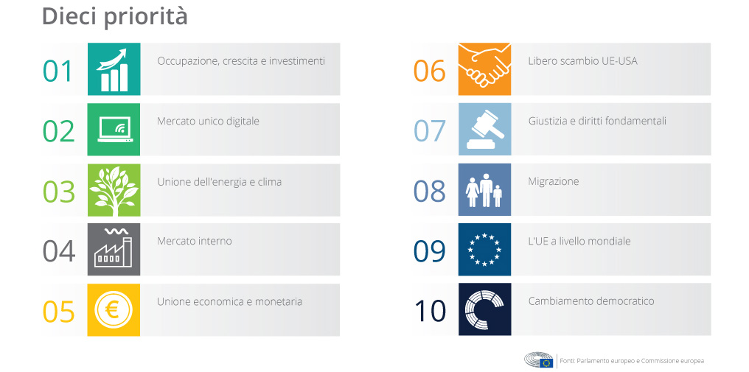

Slide 5
CONTESTO DI RIFERIMENTO
UNO DEI BENCHMARK DELLA STRATEGIA EUROPA 2020 E’ L’ABBANDONO SCOLASTICO PRECOCE, DENOMINATO A LIVELLO INTERNAZIONALE ESL (Early School Leavers) OPPURE ELET (Early Leavers from Education Training) CON UN TARGET FISSATO AL 10%, POI RIDOTTO AL 9%, DA RAGGIUNGERE ENTRO IL 2030.

Slide 6
Abbandono scolastico: l’Italia è tra i Paesi impegnati nel contrastarlo: nuovo rapporto Eurydice – Notizie della scuola 2020/21

Slide 7
L’abbandono scolastico precoce ha conseguenze sulla formazione di quella parte della popolazione minorile giovanile costituita dai NEET (Not ineducation, employment or training), fenomeno che nel ns Paese, in particolare al Sud, presenta percentuali tra le più alte dell’Unione Europea.

Slide 8
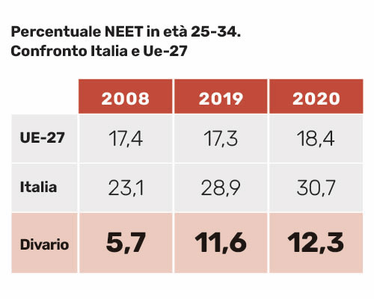

Slide 11
Il PNRR (Missione 4 e 5), al fine di contrastare la povertà educativa delle Regioni del Sud, favorire la coesione territoriale” e contrastare la dispersione scolastica ha previsto:
Il potenziamento dei servizi socioeducativi e assistenziali nella fascia 0- 6 anni;
Il miglioramento dell’offerta educativa nella fascia 5-10 e11-17.
In particolare, l’Investimento1.4, si prefigge lo scopo di ridurre i divari territoriali nelle scuole secondarie di primo e di secondo grado e contrastare, in modo strutturale, l’abbandono scolastico attraverso il consolidamento e la generalizzazione delle prove PISA/INVALSI e favorire il miglioramento del livello delle competenze di base (italiano, matematica e inglese), in particolare, nel Mezzogiorno.

Slide 12
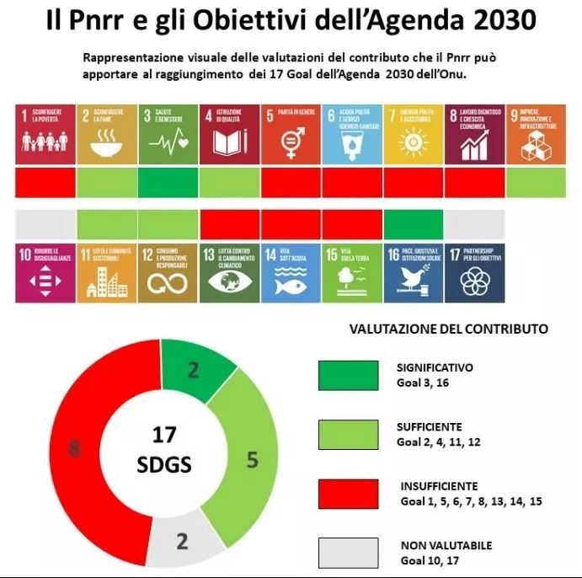

Slide 13
Che cos’è la dispersione? Come si contrasta?
E’ un fenomeno complesso che coinvolge diverse dimensioni della vita sociale di una persona di minore età e della comunità in cui vive.
E’ riconducibile a disagi personali, familiari, situazioni di esclusione sociale e di povertà, difficoltà nell’apprendimento e disaffezione.
Con politiche educative e sociali che devono dare risposte multidirezionali a tutela del minore e prevedere interventi a sostegno delle famiglie.
Con la sinergia tra tutti i soggetti coinvolti: USR, Procura presso il Tribunale per i minorenni, Comune di Napoli, Prefettura.

Slide 14
L’integrazione di ruoli e competenze
Scuole
Comune e servizi sociali
Procura presso il tribunale dei minorenni
Un elemento da non sottovalutare: i minori poco scolarizzati sono a forte rischio di devianza e di reclutamento nelle organizzazioni criminali.
L’importanza delle tutela delle persone di minore età.

Slide 15
La sinergia e la collaborazione inter istituzionale: integrazione tra scuola ed extra scuola
La dispersione, l’abbandono e l’insuccesso non nascono solo
nella scuola.
Occorre agire nei contesti e, quindi, anche fuori dalla scuola.
La scuola osservatorio privilegiato ma non unico.
Stretta collaborazione tra tutti gli attori istituzionali, educativi e sociali coinvolti per una rinnovata lotta alla dispersione, esplicita e implicita, attraverso la condivisione di finalità e procedure, con uno sguardo ai contesti familiari, sociali e alle specificità territoriali.

Slide 16
Prima della segnalazione
LETTURA DEL DISAGIO E DEI SEGNALI PREDITTIVI
AZIONI
MONITORARE COSTANTEMENTE L’ANAGRAFE NAZIONALE STUDENTI
ORIENTAMENTO ATTIVO DAL PRIMO AL SECONDO CICLO CON INIZIATIVE SPECIFICHE DI MENTORING, COUNSELING
REALIZZAZIONE DI UNA COMUNITA’ EDUCANTE ATTRAVERSO PATTI DI CORRESPONSABILITA’ CHE FAVORISCANO IL COINVOLGIMENTO DI STUDENTI, FAMIGLIE, TERRITORIO
TAVOLI DI OSSERVAZIONE PRESSO LE 10 MUNICIPALITA’ DEL COMUNE DI NAPOLI, ISTITUTI, PREFETTURA DI NAPOLI
COLLABORAZIONE CON I PEDIATRI DEL TERRITORIO E STIPULA DI PROTOCOLLI.

Slide 17
«Le azioni e gli interventi vanno progettati in modo longitudinale per seguire i percorsi educativi e di apprendimento nel loro evolversi e, in particolare, per intervenire con tempismo e in modo preventivo anche in base ai “segnali flebili” che sono indicatori importanti del potenziale rischio di situazioni di disagio, fragilità e abbandono, molto spesso sottovalutati».

Slide 18
Modelli operativi per le azioni di contrasto all’abbandono scolastico
Collaborazione strutturata tra scuola-docenti ed educatori-mediatori culturali, assistenti sociali
Gestione delle azioni attraverso équipe composte da diversi professionisti (psicologi, educatori, docenti, pedagogisti)
Raccordo costante tra scuola, servizi sociali, Procura presso il tribunale dei minorenni, aziende sanitarie locali
Collaborazione tra le diverse figure stabili, strutturata e non occasionale
Patti territoriali come un luogo di relazione e condivisione

Slide 19
D.M. 170 del 24.06.2022 Criteri riparto risorse per azioni di prevenzione e contrasto della dispersione
ART. 2, c. 4
«Ciascuna I. S. costituisce un gruppo di coordinamento, con uno o più docenti referenti, con il compito di:
Rafforzare l’autonomia scolastica in materia di prevenzione della dispersione;
Migliorare l’organizzazione interna in chiave inclusiva;
Gestire le relazioni con eventuali altri soggetti.
ART. 2, c. 5
Favorire: gli scambi di buone pratiche fra docenti ed esperti, gemellaggi fra scuole per la diffusione delle esperienze più efficaci;
Rafforzare l’O. F. con percorsi personalizzati di mentoring e di tutoring, sia in favore degli alunni più fragili negli apprendimenti, sia in favore delle loro famiglie;
Garantire la continuità nelle fasi di transizione e di orientamento fra la scuola secondaria di primo e secondo grado;
Prevenire l’insuccesso scolastico.

Slide 20
PROCEDURA UNICA DI SEGNALAZIONE
UTILIZZARE LA PIATTAFORMA DIGITALE DEL COMUNE DI NAPOLI
- Dispersione scolastica – Servizi online- Area riservata
https://dispersionescolastica.online/dispersione/dispersione_login.php

Slide 21
I FASE: LA SEGNALAZIONE DELLA SCUOLA
Quando segnalare
«Il Ds opererà un puntuale controllo sulla frequenza degli alunni in obbligo di istruzione, sin dall'inizio dell'anno, individuando, tempestivamente, come inadempienti gli allievi che, per dieci giorni consecutivi, si siano assentati, senza giustificazione valida oppure abbiano cumulato fino aventi giorni di assenze saltuarie e ingiustificate».
Come segnalare: l’inserimento dati alunno in piattaforma
«All’individuazione farà tempestivamente seguito la segnalazione dell'alunno attraverso la Piattaforma digitale
La Piattaforma digitale consentirà la segnalazione contestuale al Comune di Napoli e alla Procura della Repubblica presso il Tribunale per i minorenni.

Slide 22
II E III FASE
La conferma dell'inadempienza
Trascorsi, dalla prima segnalazione, ulteriori venti giorni di assenze ingiustificate saltuarie o continuative, la scuola segnalerà al Comune di Napoli e alla Procura la “conferma dell’inadempienza”, utilizzando la piattaforma digitale per il prosieguo delle azioni di competenza.
I risultati degli scrutini finali
A fine anno scolastico, il dirigente comunicherà al Comune di Napoli e alla Procura l’esito degli scrutini finali (ammissione/non ammissione alla classe successiva) degli alunni già segnalati per inadempienza, aggiornando la piattaforma digitale.

Slide 23
Anagrafe Nazionale degli Studenti Attività di aggiornamento
NOTA MI n. 3046/2022
Le posizioni scolastiche in anagrafe devono essere mantenute aggiornate, registrando, tempestivamente, ogni evento (nuovi ingressi, trasferimenti, ritiri, abbandoni).
Per tutti gli alunni presenti in “Alunni a.s. precedente non collocati” deve essere indicata la motivazione della mancata presenza.
Il DS è responsabile in ordine all'esattezza e all'aggiornamento dei dati comunicati all'Anagrafe (art. 2, c.5 del D.M. n. 692/2017) ed è, inoltre, tenuto a fornire i dati relativi agli studenti che si avvalgono dell'istruzione parentale, così come previsto dall’art. 2, c.2, del D.M. n. 692/2017.

Slide 24
USR per la Campania Azioni di supporto e di coordinamento
L’USR supporterà le II. SS. nei percorsi e nelle azioni messe in campo in coerenza con i Protocolli predisposti nell’ambito della propria autonomia.
Contatti
GruppodispersioneUSRperlaCampania
dispersione.campania@gmail.com

